Slide 1
Сабақтың тақырыбы: Қанайналым жүйесінің аурулары
Сабақтың мақсаты:
қанайналым жүйесі ауруларының себептері мен белгілерін сипаттау
Бағалау критерийлері:
қанайналым жүйесі ауруларын сипаттайды;
аурулардың себептерін түсіндіреді;
қанайналым жүйесі ауруларының алдын – алу шараларын ұсынады.

Slide 2
Инфаркт

Slide 3
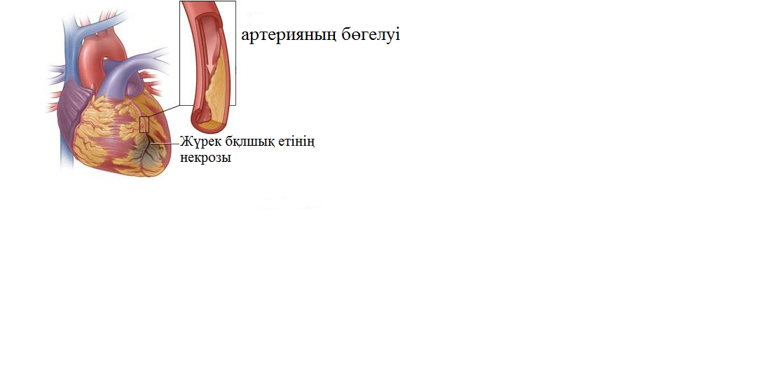
Миокард инфаркті – көбіне коронарлы артерияның тромбозынан туындаған жағдай. Алғашқы 2 сағатта бұл аурудан қайталану қаупі өте жоғары, егер науқасты тез арада ауруханаға жеткізіп, тромбты ерітіп жіберсе, бұл қауіп төмендейді.
Белгілері
• кеуде қуысындағы жүректің өте қатты ауруы;
• 15 минуттан артық аурудың басылмауы;

Slide 4
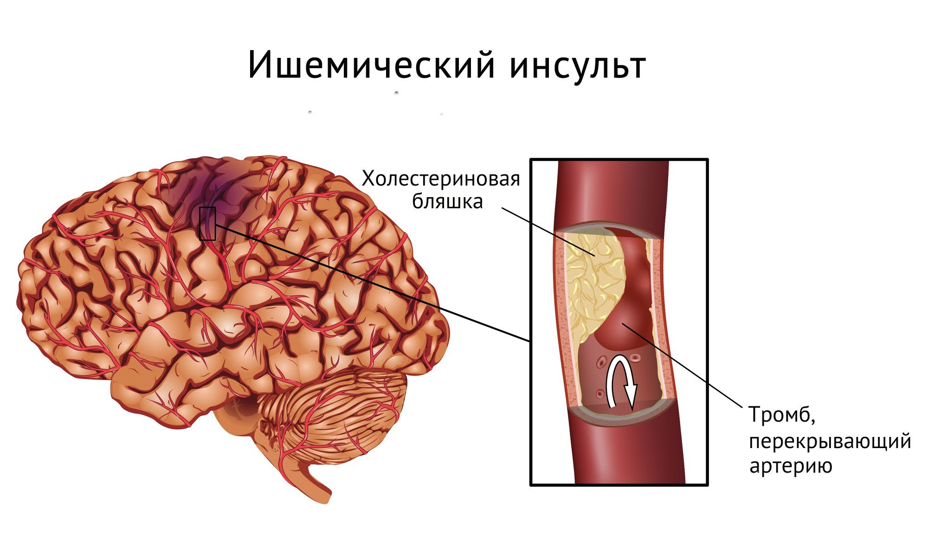
Инсульт - ми бөлігінің қан келмеуге байланысты, өлуі.
Қантаратудың тоқталуының себебі – артерияның атеросклеротикалық түйіндік (бляшка) немесе тромбпен бітелуі. Немесе артерия қабырғасы жарылып, миға қан кетуі мүмкін.
атеросклероздық
бүртік
Артерияны бөгейтін тромб

Slide 5
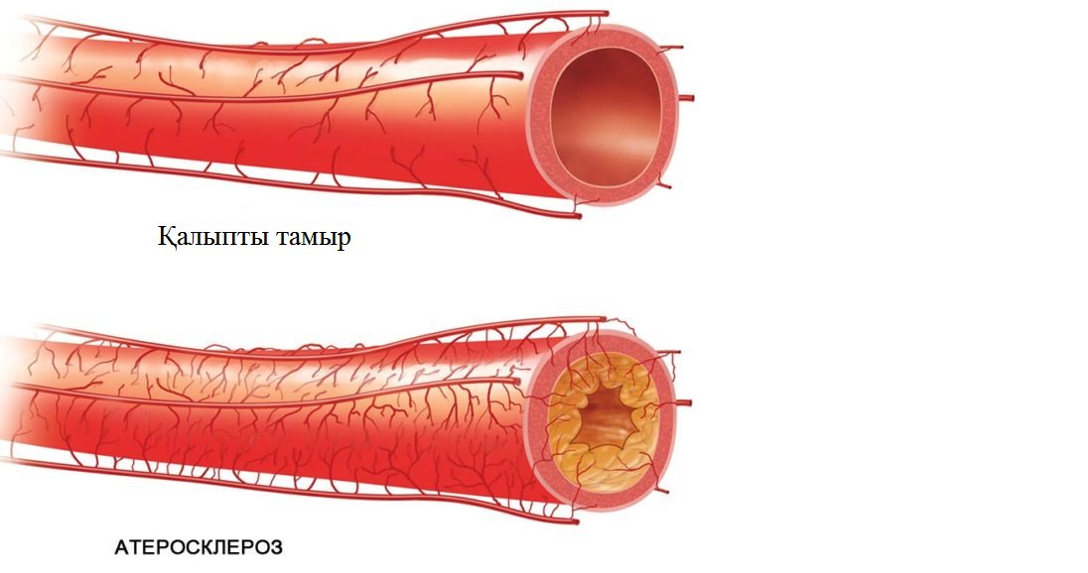
Атеросклероз – қанайналымның бұзылуына әкелетін, холестериннің жиналуының нәтижесінде ірі және орташа артериялардың зақымдалуы.
Орналасуына байланысты атеросклероз
1. Жүректің ишемиялық ауруы (стенокардия, миокард инфаркті, аритмия, жүрек кемістігі).
2. Ишемиялық инсульт.
3. Аяқ артерияларының атеросклерозы.
4. Аорта атеросклерозы.
5. Бүйрек артерияларының атеросклерозы аурулардың негізі болады.

Slide 6
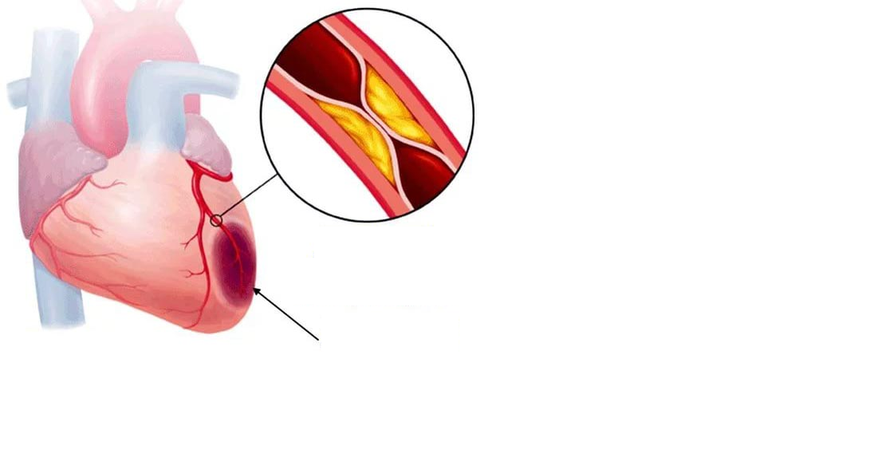
Жүректің ишемиялық ауруы
– коронарлы артериялардың тарылуынан жүрек бұлшықетіне оттегінің аз мөлшерде тасымалдануымен байланысты
Оттегінің жетіспеуінен жүрек
бұлшық еті жасушаларының
өлуі

Slide 7
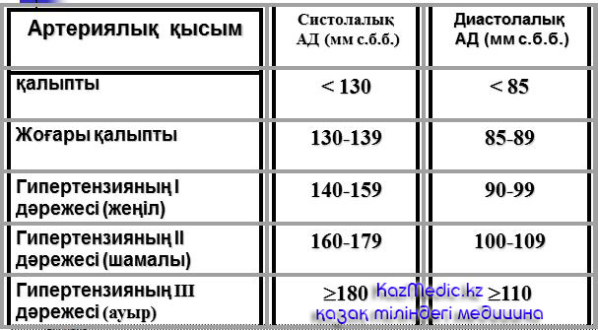
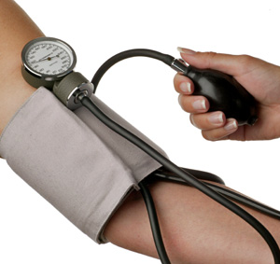
АРТЕРИАЛДЫ ГИПЕРТЕНЗИЯ

Slide 8
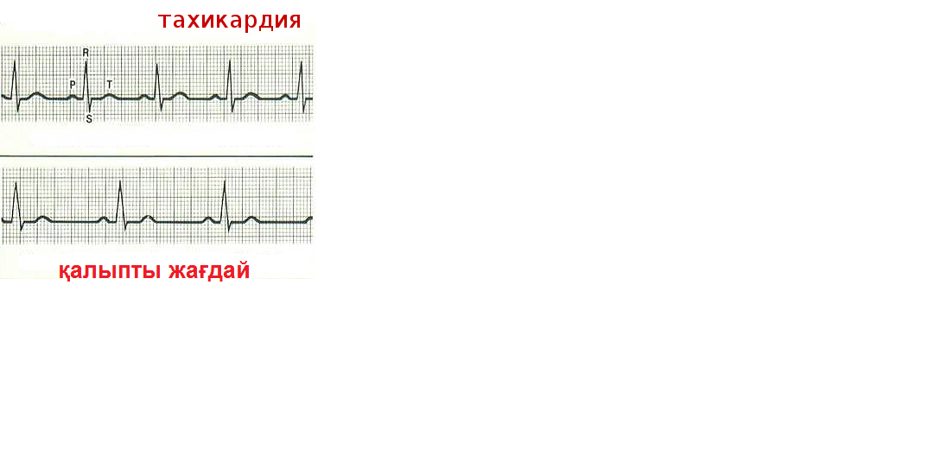
Бұл жүректің соғу жылдамдығының минутына 90 реттен жоғары болуы. Кейде науқас өзінің пульсін мойын аймағында ести алады, жүрек жиі –жиі соғуының сезімі пайда болады, басы ауырады, талып қалуы мүмкін.

Slide 9
Критерийлер:
Қан тамыр жүйесі ауруларын сипаттайды;
Аурулардың себептерін түсіндіреді;
Қан тамыр жүйесі ауруларының алдын – алу шараларын ұсынады.
Тапсырма. Дөңгелек үстелде ауруларды талқылау
Дескрипторлар:
«Тұрғындар» берілген аурулардың барлық белгілеріне қатысты сұрақтарға жауап береді
«Дәрігерлер» берілген аурулардың себептері туралы сұрақтарға жауап береді
«Сарапшылар» берілген ауруларың себептері туралы сұрақтарға жауап береді
Қантамырлар жүйесі ауруларының туындау себептерін түсіндіреді;
Аурудың белгілерін сипаттайды;
Барлық аурулардың алдын-алу шараларын ұсынады.

Slide 10
Кері байланыс
“Чемодан, еттартқыш, қоқыс жәшігі”
Чемоданға –сабақта толық түсінген болса стикерді салу
Еттартқышқа –сабақта алған білімдеріне әлі де сенімсіз, қарастыру керек десе, стикерді салу
Қоқыс жәшігіне - сабақта ешнәрсе түсінбесе стикерді салу

